Slide 1

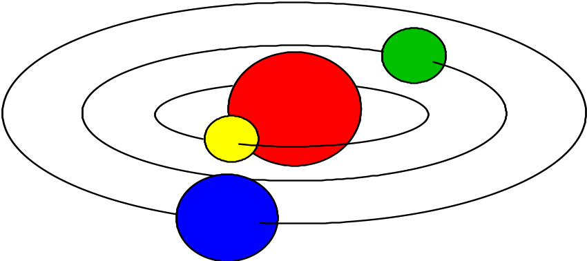
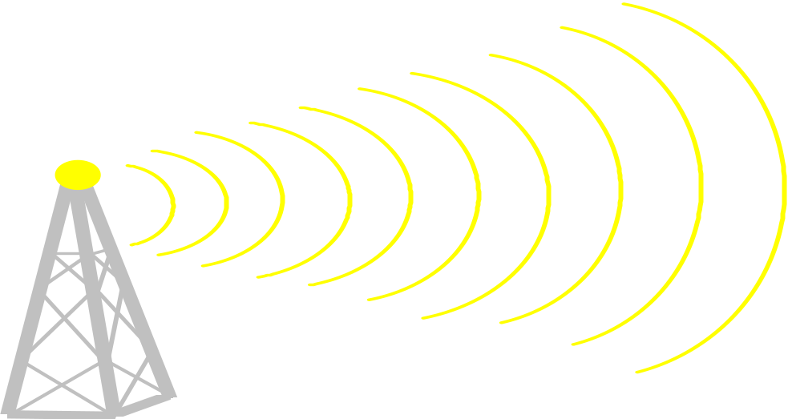

电磁学

Slide 2
第二章 静电场中的导体
本章要点
在静电场中有导体、介质存在的情况下：
掌握导体静电平衡的条件及静电平衡导体的基本性质。会分析和计算简单、规则几何形状导体组成的带电系统处于静电平衡时的电荷、电场强度、和电势的分布。
了解介质存在时静电场的基本性质。
——电场与物质的相互作用(影响)

Slide 3
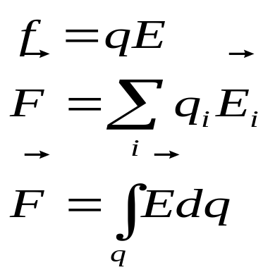




§2.1 带电体受静电场的作用
静电场中的带电体受到的力：
E_{i}为除q_{i}以外的其它电荷产生的电场强度
θ
例1. 知电偶极子，电偶极矩为
求：电偶极子在均匀和非均匀介质中受到的作用。
解：均匀电场的电场强度平行等距
讨论：
θ=90º、270º,力矩最大
θ=0º、180º,力矩为零。0º稳定，180º不稳定

Slide 4
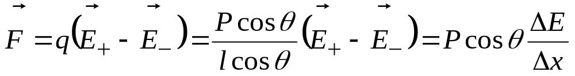
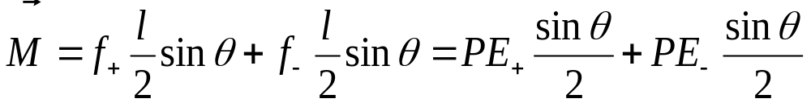
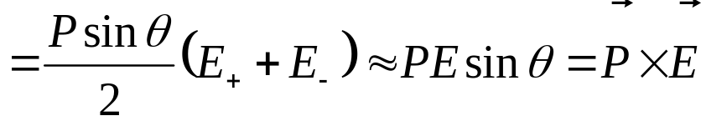
在非均匀电场中，
电场力使电偶极子向电场的方向移动。
非均匀外场中，电偶极子受静电的吸引，并且还有力矩存在。

Slide 5

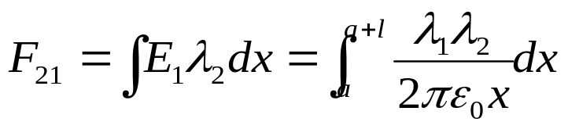
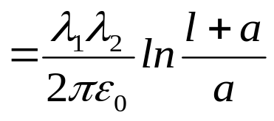
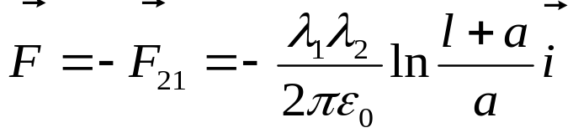
例2. 有无限长的导线，电荷线密度为λ₁，另共面垂直的直线，长度为l，电荷线密度为λ₂，近端距离a，
求：无限长导线受力的大小
解：库仑作用力是相互的
a
l,λ₂
无限长线对ab线的力的大小
x
λ₁

Slide 6
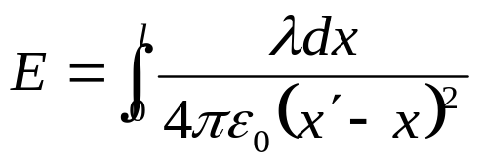
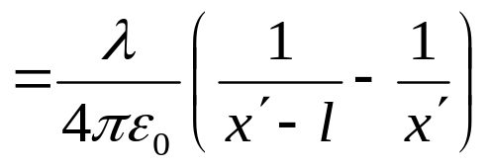
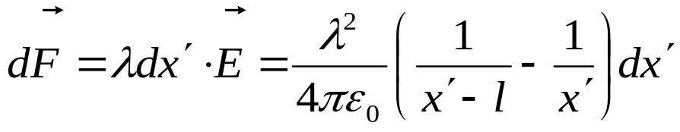
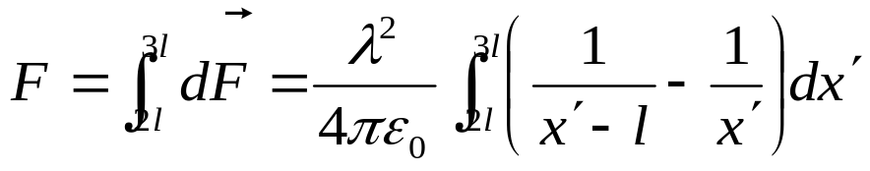
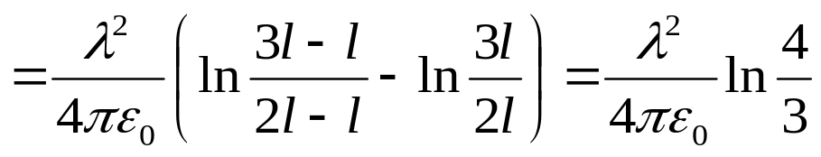
例3. 长为l，电荷线密度为λ的两根相同的均匀带电细塑料棒，沿同一直线放置，两棒近端相距为l，求两棒间的静电相互作用力。
λdx
λdx'
3l
o
l
2l
解1：先按左棒场源电荷，而右棒为受力电荷，计算左棒的场强，再求右棒所受电场力
x
左棒在x'处的场强为
右棒在x'处的电荷元受的电场力为
右棒受的总电场力为
右棒受电场力方向为x方向
左棒受右棒的电场力为-F

Slide 7
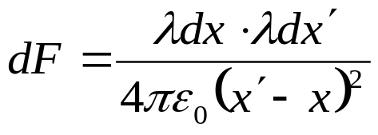
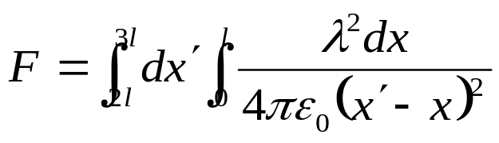
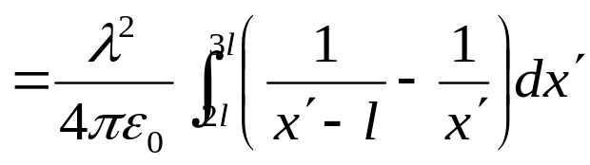
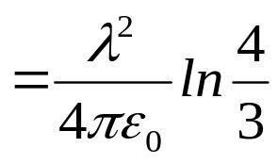
解2：先求电荷元λdx与λdx'的库仑力叠加。
λdx'受λdx的库仑力为
λdx
λdx'
o
l
2l
3l
x
右棒受电场力方向为x方向
左棒受右棒的电场力为-F
所有问题都是在真空条件下得到，电场中存在物质后，其间的相互作用？

Slide 8

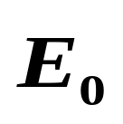

§2.2 静电场中的导体
一. 物质的分类
导体: 存在大量的可自由移动的电荷
绝缘体: 理论上认为一个自由移动的电荷也没有
半导体: 介于上述两者之间
二. 静电感应和静电平衡
1. 金属导体的电结构——自由电子和带正电的离子实
无电场
——称电中性
有电场

Slide 9


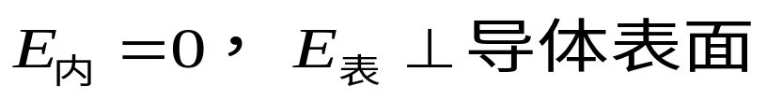

2. 有电场时，导体内部电荷重新分布，在导体的两个相对面上出现等量异号电荷——静电感应
3. 有电场存在时导体内部电场
E'是感应电荷产生的附加电场
4. 静电平衡
导体内部和表面无自由电荷的定向移动。(带电导体亦成立)
5. 导体静电平衡的条件
静电平衡条件与导体的形状有关么？
6. 导体达到静电平衡时的电势
导体静电平衡时，导体内各点电势相等
即导体是等势体，表面是等势面

Slide 10


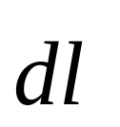
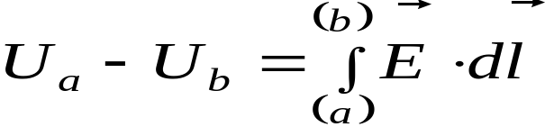

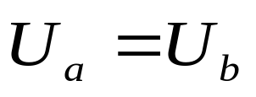

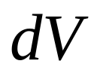
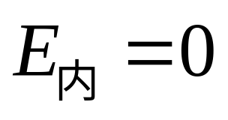
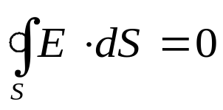
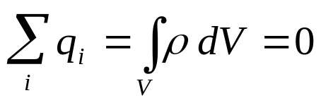

证：在导体上任取两点 和
导体等势是导体体内电场强度处处为零的必然结果
静电平衡条件的另一种表述
三. 静电平衡导体上的电荷分布
由导体的静电平衡条件和静电场的基本性质，可以得出导体上的电荷分布
1.导体体内没有净电荷
证明：在导体内任取体积元dV
由高斯定理
体积元任取
说明：导体带电只能在表面

Slide 11

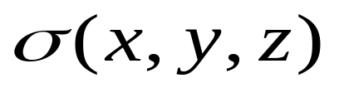
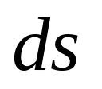
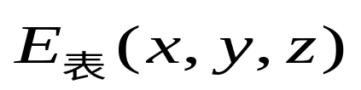
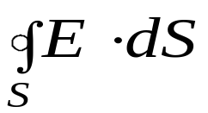
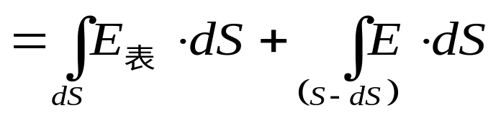
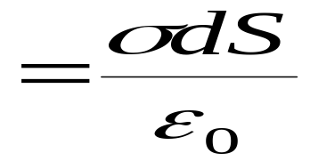
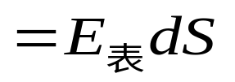
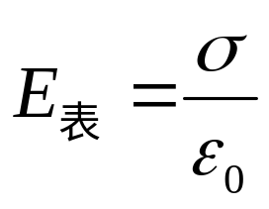
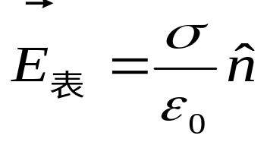

2.导体表面电荷
设导体表面电荷面密度为
相应的电场强度为
导体
设P是导体外紧靠导体表面的一点
导体表面
静电平衡导体表面上各处的面电荷密度与导体表面紧邻处的电场强度的大小成正比。
导体表面紧邻处的电场强度仅仅是紧邻处导体上的电荷产生的么？

Slide 12
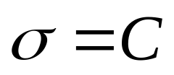
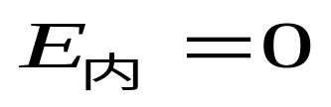

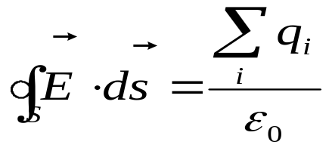
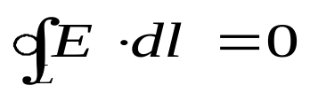
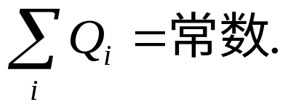
3. 孤立带电导体表面电荷分布
在表面凸出的尖锐部分(曲率是正值且较大)电荷面密度较大
在比较平坦部分(曲率较小)电荷面密度较小
孤立带电导体球
在表面凹进部分电荷面密度最小。
尖端放电
孤立导体
§2.3 有导体存在时静电场场量的计算
原则:
1.静电平衡的条件
2.基本性质方程
3.电荷守恒定律
下页

Slide 13


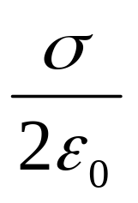
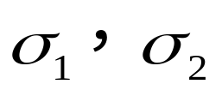

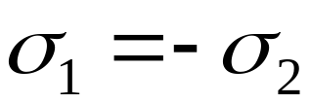
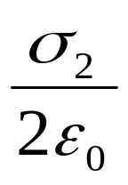
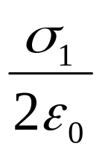

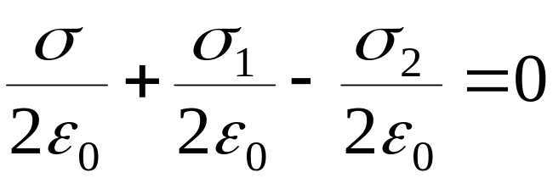
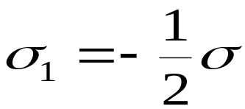
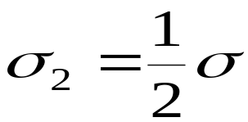
例4.无限大的带电平面的场中平行放置一无限大金属平板
求：金属板两面电荷面密度
解：设金属板面电荷密度
由对称性和电量守恒
✶
导体体内任一点P场强为零
✶

Slide 14
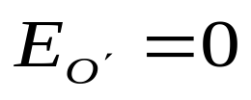



例5. 一接地的无限大厚导体板的一侧，一半无限长均匀带电直线垂直于导体板放置，带电直线的一端距板为d。已知带电直线上线电荷密度为λ。
求：板面上垂点O处的感应电荷面密度
解：取坐标，O为原点，设O点感应电荷面密度为σ_{O} ，导体板内与O点相邻点O′的场强
d
λ
o'
O
X

Slide 15







例6.金属球A与金属球壳B同心放置
已知：球A半径为R₁,带电为q
金属壳B内外半径分别为R₂和R_{3，}带电为Q
求:1)电量分布
2)球A和壳B的电势
解：1)导体带电在表面
R₁
R₃
R₂
球A的电量只可能在球的表面；球壳B有两个表面电量可能分布在内、外两个表面
A B同心放置； 仍维持球对称
电量在表面均匀分布
球A均匀分布着电量q
相当于一个均匀带电的球面
由高斯定理和电量守恒
壳B的电量分布是：
相当于均匀带电的球面

Slide 16








证明壳B上电量的分布：
在B内紧贴内表面作高斯面S
面S的电通量
高斯定理
电荷守恒定律
等效:在真空中三个均匀带电的球面
利用叠加原理
上页

Slide 17


例7. 在金属球内有两个空腔，此金属球体上原来不带电。在两个空腔内各放一个点电荷q₁、q₂，求金属球上的电荷分布。此外在金属球外远处放一点电荷q（r>>R），问q₁、q₂、q各受力多少？
解：在导体内靠近空腔分别取高斯面S₁、S₂，
q₁
q₂
因为导体处于静电平衡，导体内处处场强为零，
-q₁
-q₂
因而S₁、S₂面内包围的电荷代数和均为零，即这两个空腔内表面有感应电荷，分别为-q₁，-q₂
q₁+q₂
对导体球，根据电荷守恒定律，在外表面有感应电荷q₁+q₂.

Slide 18

点电荷q的场对导体球的静电感应，
-
+
q₁
q₂
-
q
在球表面靠近点电荷一侧有感应电荷-q'，在远离点一侧有感应电荷+q'
+
-q'
q'
-
+
-q₁
-q₂
-
+
点电荷q₁受力：
q₂、-q₂、q₁+q₂、-q′、+q′以及q对q₁的作用被导体球屏蔽掉，
q₁+q₂
-q₁对点电荷q₁的电场力合力为零
因而q₁受到的电场力为零
同样q₂受到的电场力也为零
q受到的电场力
只有导体球表面感应电荷q₁＋q₂
q受到的电场力为

Slide 19










例8.在一不带电的金属球旁，有一点电荷q,金属球半径为R，如图所示。点电荷与金属球之间的距离为r
求： (1)金属球上感应电荷在球心处产生的电场强度及电势；(2)若将金属球接地，球上的净电荷是多少？
解：感应电荷在金属球表面上
球心O点的场强：
-
+
-
+
-q'
据静电平衡条件金属球内场强为零
-
q'
+
球心O点的电势：

Slide 20




金属球接地，设球上有净电荷q₁，这时金属球的电势为零
由叠加原理金属球的电势
-
+
-
+
-q'
-
q'
+
得到：
-
+
-
+
q₁
-
+
由于R<r
作业

Slide 21





§2.4 导体壳与静电屏蔽
导体壳的几何结构
腔外
腔内、腔外 内表面、外表面
腔内
讨论的问题是：
1) 腔内、外表面电荷分布特征
2) 腔内、腔外空间电场特征
内表面
外表面
一.腔内无带电体
S
内表面处处没有电荷 腔内无电场
?
腔内电势处处相等
证明:在导体壳内紧贴内表面作高斯面S
高斯定理
若内表面有一部分是正电荷 一部分是负电荷
则会从正电荷向负电荷的电力线
与等势矛盾
证明了上述两个结论

Slide 22



注意：
未提及的问题
1)导体壳是否带电?
2)腔外是否有带电体?
说明：腔内的场与腔外(包括壳的外表面)的电量及分布无关
结论：
在腔内
二.腔内有带电体
电量分布
用高斯定理可证
腔内的电场
1)与电量q有关；
2)与腔内带电体、几何因素、介质有关
未提及的问题
1)壳是否带电? 2)腔外是否有带电体?
结论:
腔内的场只与腔内带电体及腔内的几何因素、介质有关
金属壳对腔内的导体进行了屏蔽
或说:
在腔内

Slide 23
三.静电屏蔽的装置---接地导体壳
静电屏蔽：
腔内、腔外的场互不影响
腔内场
只与内部带电量、内部几何条件及介质有关
腔外场
只由外部带电量、外部几何条件及介质决定

Slide 24








§2.5 电容器及电容
一.孤立导体的电容
孤立导体的电势U∝Q
SI单位制中：
法拉F
电容只与导体的几何因素和介质有关；是固有的容电本领
例9. 求真空中孤立导体球的电容(如图)
解：设球带电为Q
介质
导体球电势
几何形状
导体球电容
地球看成一个孤立导体球，711 μF
问题
欲得到1F的电容，孤立导体球的半径R？
由孤立导体球电容公式
孤立导体电容器的缺点：电容值太小；电容值不稳定

Slide 25










二.导体组的电容
由静电屏蔽——导体壳内部的场只由腔内的电量Q和几何条件及介质决定 (相当于孤立)
通常用两块彼此绝缘、而且靠的很近的导体薄板、导体薄球面、导体薄柱面等所组成的器件，称为电容器
几何条件
腔内导体表面与壳的内表面形状及相对位置
定义
内表面
电容的计算
设Q
典型的电容器
柱形
平行板
球形
d

Slide 26





例10. 平行板电容器
平行板
S—极板面积，d—极板间距离
+Q
-Q
解：设极板带电量为Q
+σ
-σ
可以忽略边缘效应
d
无限大平面，极板间的场强
极板间的电势差
平行板电容器的电容

Slide 27








例11. 求柱形电容器单位长度的电容
柱形
解：设单位长度带电量为λ

Slide 28






例12. 球型电容器的电容
解：A、B球面带电量分别为+Q、 -Q
A、B间的电场强度由高斯定理得：
则A、B间电势差：
故球型电容器的电容：

Slide 29




例13. 计算两根无限长的平行导线间单位长度的电容。导线的半径为a，两导线轴间距d，且d>>a。
λ
-λ
解：设无限长导线各带电线密度为λ、-λ。
由叠加原理求出x点的场强
d
O
x
沿x方向
单位长度的电容大小为：

Slide 30







§2.6 静电场的能量
带电体系处于状态
一.带电体系的静电能
状态a时的静电能是什么？
定义：把系统从状态 a 无限分裂到彼此相距无限远的状态中静电场力作的功，叫作系统在状态a时的静电势能。简称静电能。
或：
带电体从无限远离的状态聚合到状态a的过程中，外力克服静电力作的功
相互作用能
二.点电荷之间的相互作用能
状态a
以两个点电荷系统为例
想象q_{1、}q₂初始时相距无限远
q₁在q₂所在位置的电势
先将q₁放在某处
外力不作功
再把q₂
从无限远移过来使系统处于状态a外力克服q₁的场作功

Slide 31









q₂在q₁所在位置的电势
也可以先移动q₂
状态a
说明：作功与路径无关，表达式相同
点电荷系
为了便于推广写为
对于点电荷系统
若带电体连续分布
U: 所有电荷在dq 处的电势
如带电导体球，带电量Q，半径R

Slide 32








三.导体组的静电能 电容器的储（静电〕能
导体是等势体
电容器储能
带等量异号的电荷

Slide 33









例14. 一空气平行板电容器，板极面积为S，板极间距为d，在连接电源的条件下，拉开两极板间距d′=2d。已知拉开板极过程中外力作功为A_{外}，求（1）电容器两极板间的电势差U；（2）拉开极板过程中电源所作的功A_{源}。
解：由于极板在拉开的过程中，始终连接着电源，故有
d
2d
注意电势差保持不变，利用公式：
电源作功：
拉开极板的过程中，外力反抗两极间的静电吸引力作功；极板被拉开后，电容器内存储能量又减少（因场强减少引起）。这两部分能量都转化为存储的能量。所以电源作负功。
作业

Slide 34





§2.7 静电场中的电介质及其极化
一.电介质对电场的影响
相对介电常数
实验
+Q
-Q
+Q
-Q
电势差：
U₀
电场强度：
E₀
相对电容率
电容：
演示图

Slide 35


二.电介质的电结构
1.分子中等效正、负点电荷的“中心”
分子中全部正、负电荷的影响分别用一等效的正、负点电荷来代替。等效的正、负点电荷所在的位置称为等效正、负电荷的“中心”
2.有极分子和无极分子
有极分子—等效正、负电荷中心不重合的分子
+ -
——分子的固有电矩
无极分子—等效正、负电荷中心重合的分子
+-
结论：
有极分子：分子的固有电矩不为零
无极分子：分子的固有电矩为零

Slide 36
3.无外场时
无极分子
有极分子
无外场时，无极分子和有极分子电介质都呈电中性

Slide 37







三.电介质的极化
1.无极分子电介质的位移极化
在外电场中，无极分子的等效正负电荷中心发生相对位移，形成附加分子偶极矩 使电介质呈现宏观电性——位移极化。
（附加电矩的取向与外场方向一致）
2.有极分子电介质的取向极化
在外电场中，每个有极分子的电偶极矩受力矩的作用而使其取向趋向与外场一致，导致电介质呈现宏观电性——取向极化。
（此时位移极化<<取向极化）
演示图
演示图

Slide 38

3.极化电荷（束缚电荷）
电介质极化后，使电介质在沿电场方向前后两个侧面上分别出现正、负电荷，这些电荷称为极化电荷(又称束缚电荷)
-q′
q′
-
+
-
+
-
+
-
+
注意：
束缚电荷不能在电介质内自由移动，也不能离开电介质表面

Slide 39
综上所述
无极分子电介质和有极分子电介质在外电场中都会被极化，极化的微观机理不同，分别发生位移极化和取向极化
两种电介质被极化的宏观效果相同：即产生极化电荷（束缚电荷）
各向同性均匀电介质被极化时，净束缚电荷只分布在其表面上
一般地说，外电场越强则极化程度越高，电介质两侧面上束缚电荷面密度越大

Slide 40






四.描述极化强弱的物理量--极化强度
分子电偶极子排列的有序程度反映了介质被极化的程度
排列愈有序说明极化愈烈
定义
每个分子的电矩
单位
下页

Slide 41








五. 极化强度与极化电荷的关系
在已极化的介质内任意作一闭合面S
电偶极矩穿过S 的分子对S内的极化电荷有贡献
分子数密度 n
S
1. 小面元dS对面S内极化电荷的贡献
在dS附近薄层内认为介质均匀极化
外场

Slide 42







如果θ < π/2 落在面内的是负电荷
如果θ > π/2 落在面内的是正电荷
S
所以小面元ds对面内极化电荷的贡献
2. 在S所围的体积内的极化电荷与极化强度的关系
穿过任意闭合面的电极化强度通量等于该闭合面内极化电荷代数和的负值
——电极化强度矢量的高斯定理

Slide 43











3.电介质表面极化电荷面密度
内
^
介质外法线方向
极化电介质表面某处极化面电荷密度σ′与
该处电极化强度在表面法向上的分量值相同

Slide 44



六.电介质内的电场强度
有电介质存在时，任一点的场强为：
——电介质不存在时该点处真空中的场强
——极化电荷在该点产生的附加场强
一般 的计算很复杂，但恒有：
演示图

Slide 45







七 .电介质内的 与 两者的关系
1.各向同性线性电介质
—介质的电极化率
无量纲的纯数
无关
与
是电介质中某点的场强(包括该点的外电场以及电介质上所有电荷在该点产生的电场)
2.各向异性线性电介质
与
、与晶轴的方位有关
张量描述
下页

Slide 46













例15. 平行板电容器两极板的自由电荷面密度为σ₀和-σ₀ ,充满相对介电常数为ε_{r}的均匀各向同性线性电介质。
求板内的电场强度和束缚电荷密度。
解：均匀极化 表面出现束缚电荷
内部场强由自由电荷和束缚电荷共同产生
单独
单独
共同产生

Slide 47






联立
普遍
结论：
当电场所在的整个空间都充满同一种各向同性均匀电介质，
或者,电场中一种或多种各向同性均匀电介质的表面都是等势面,未充满整个空间时，电介质内部场强的大小为：
—无电介质时原外电场场强的大小
——介质的相对介电系数

Slide 48




§2.8 电位移矢量
有电介质时的高斯定理
一.电位移矢量
定义：
各向同性线性介质：
自由电荷
二.有电介质时的高斯定理
——有电介质时的高斯定理
通过任意闭合曲面的电位移矢量通量等于该闭合曲面包围的自由电荷的代数和

Slide 49

——有电介质时的高斯定理
注意：
穿过任一闭合曲面的电位移矢量通量，只与闭合曲面所包围的自由电荷的代数和有关，与束缚电荷以及闭合曲面之外的自由电荷无关
闭合曲面上的的电位移矢量，与所有电荷有关（包括所有自由电荷和束缚电荷）
不管电介质是否均匀，是否各向同性，这个结论对任何静电场普遍适用

Slide 50














例16.一无限大各向同性均匀介质平板厚度为d，相对介电常数
内部均匀分布体电荷密度为
的自由电荷
求：介质板内、外的D、E、P
解：
面对称，D、E、P垂直平板
取坐标系如图
S₀
S
——对称面
过场点作正柱形高斯面S
底面积设S₀
根据有电介质时的高斯定理：

Slide 51






均匀场

Slide 52
作业4
1. P92，习题8.3
2. P92，习题8.5
3. P92，习题8.7
返回

Slide 53
作业5
1 . P95，习题8.24
2. P95，习题8.26

Slide 54




平衡条件
运用高斯定律
导体内无净电荷
导体的
静电平衡
导体表面等势，表面场强垂直表面
导体是等势体
平衡性质
表面场强
导体中的电场
孤立导体电容
电容器和电容
电荷的相互作用能
点电荷系
静电场的能量
等效
静电场的能量

